Slide 1
Koilet Up & Down
hack.init() 2018
MPLZ 满昱, 彭一涵, 张子渲, 罗逸飞

Slide 2
概述
传统马桶固定高度无法适应儿童幼时使用不便的情况
通过人体热释电红外线感应使用者身高
自动降低高度，方便儿童使用
通过嵌套式折叠马桶圈增大圆环面积，防止掉入

Slide 3
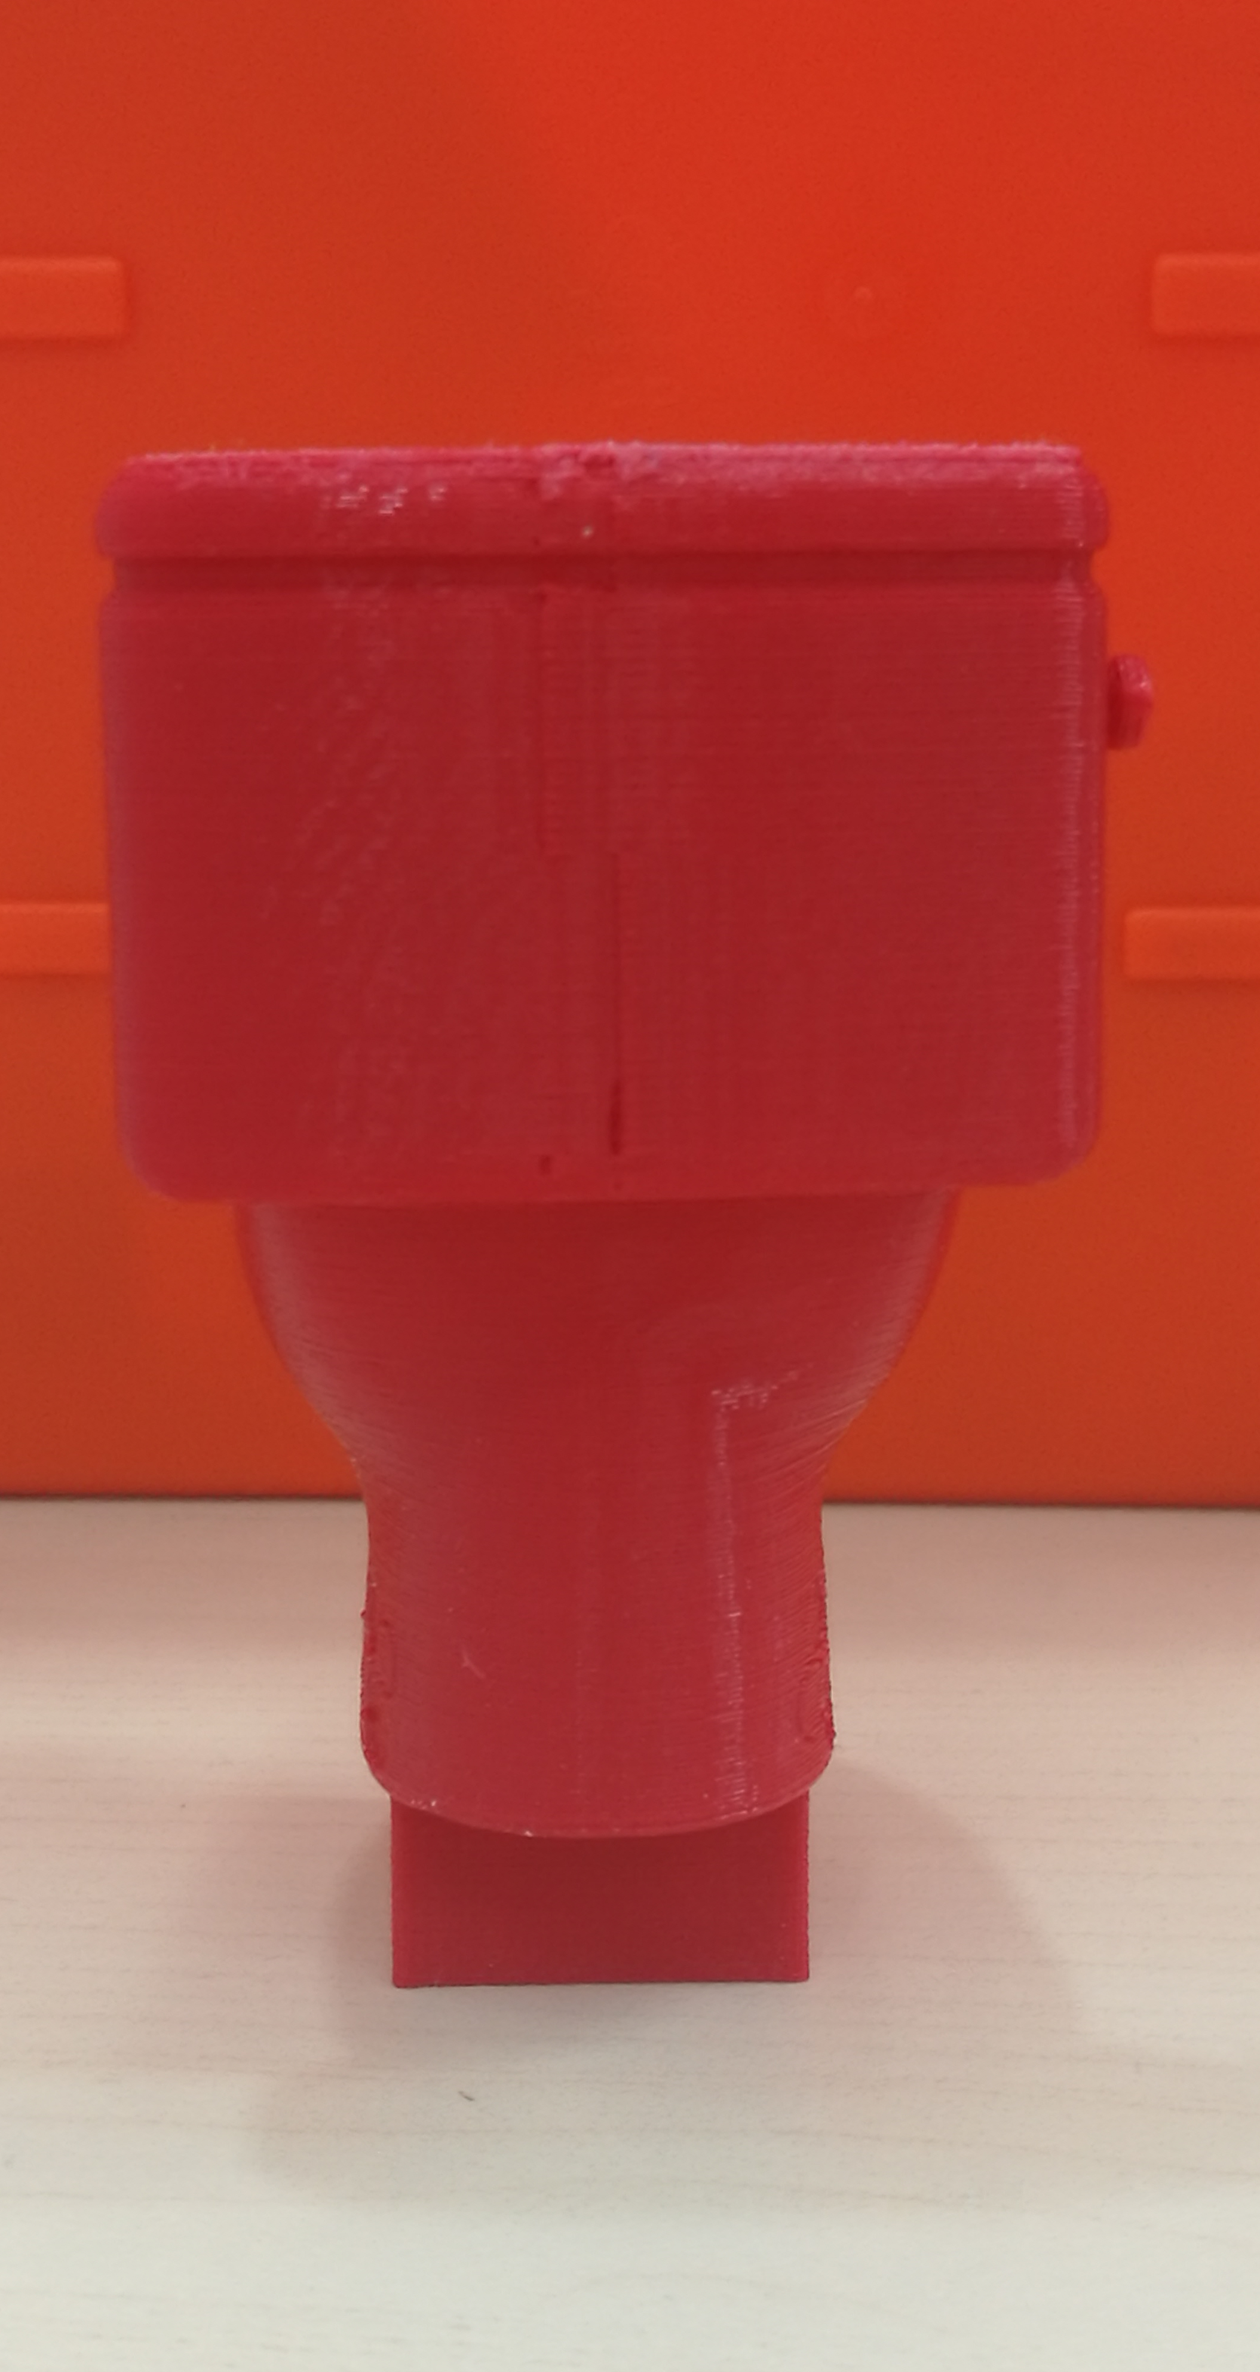
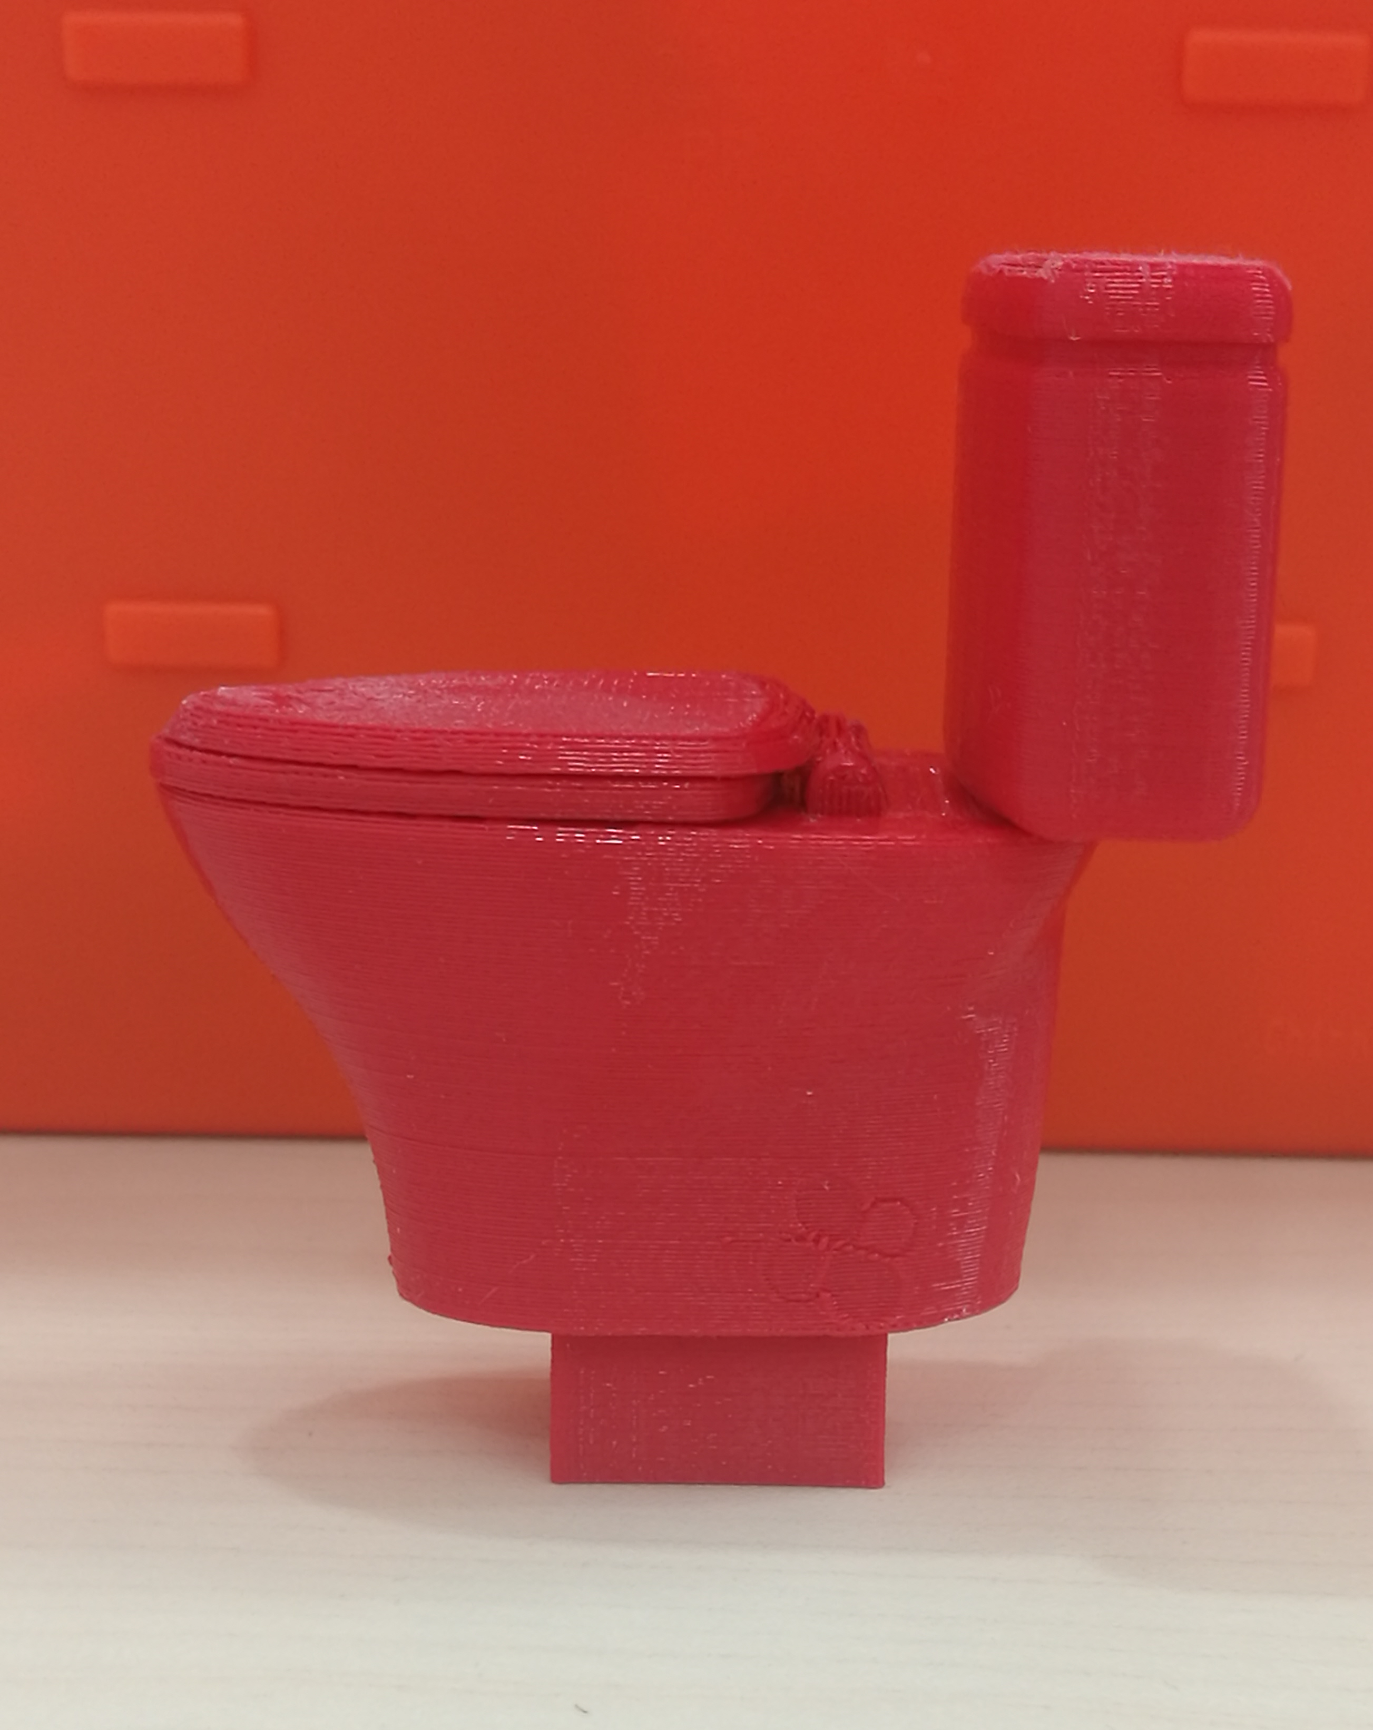
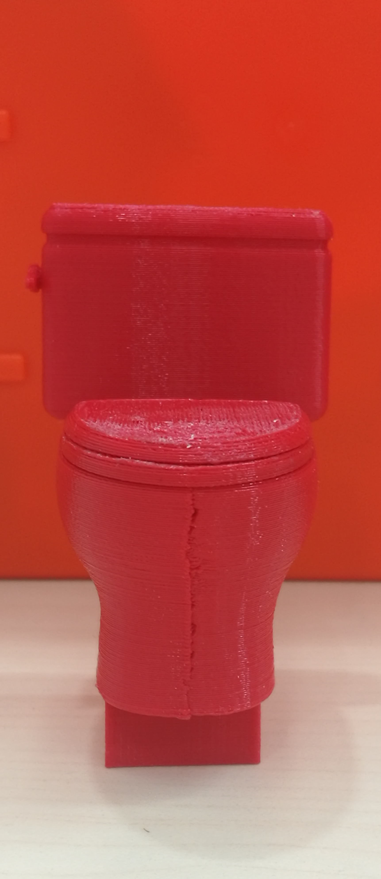
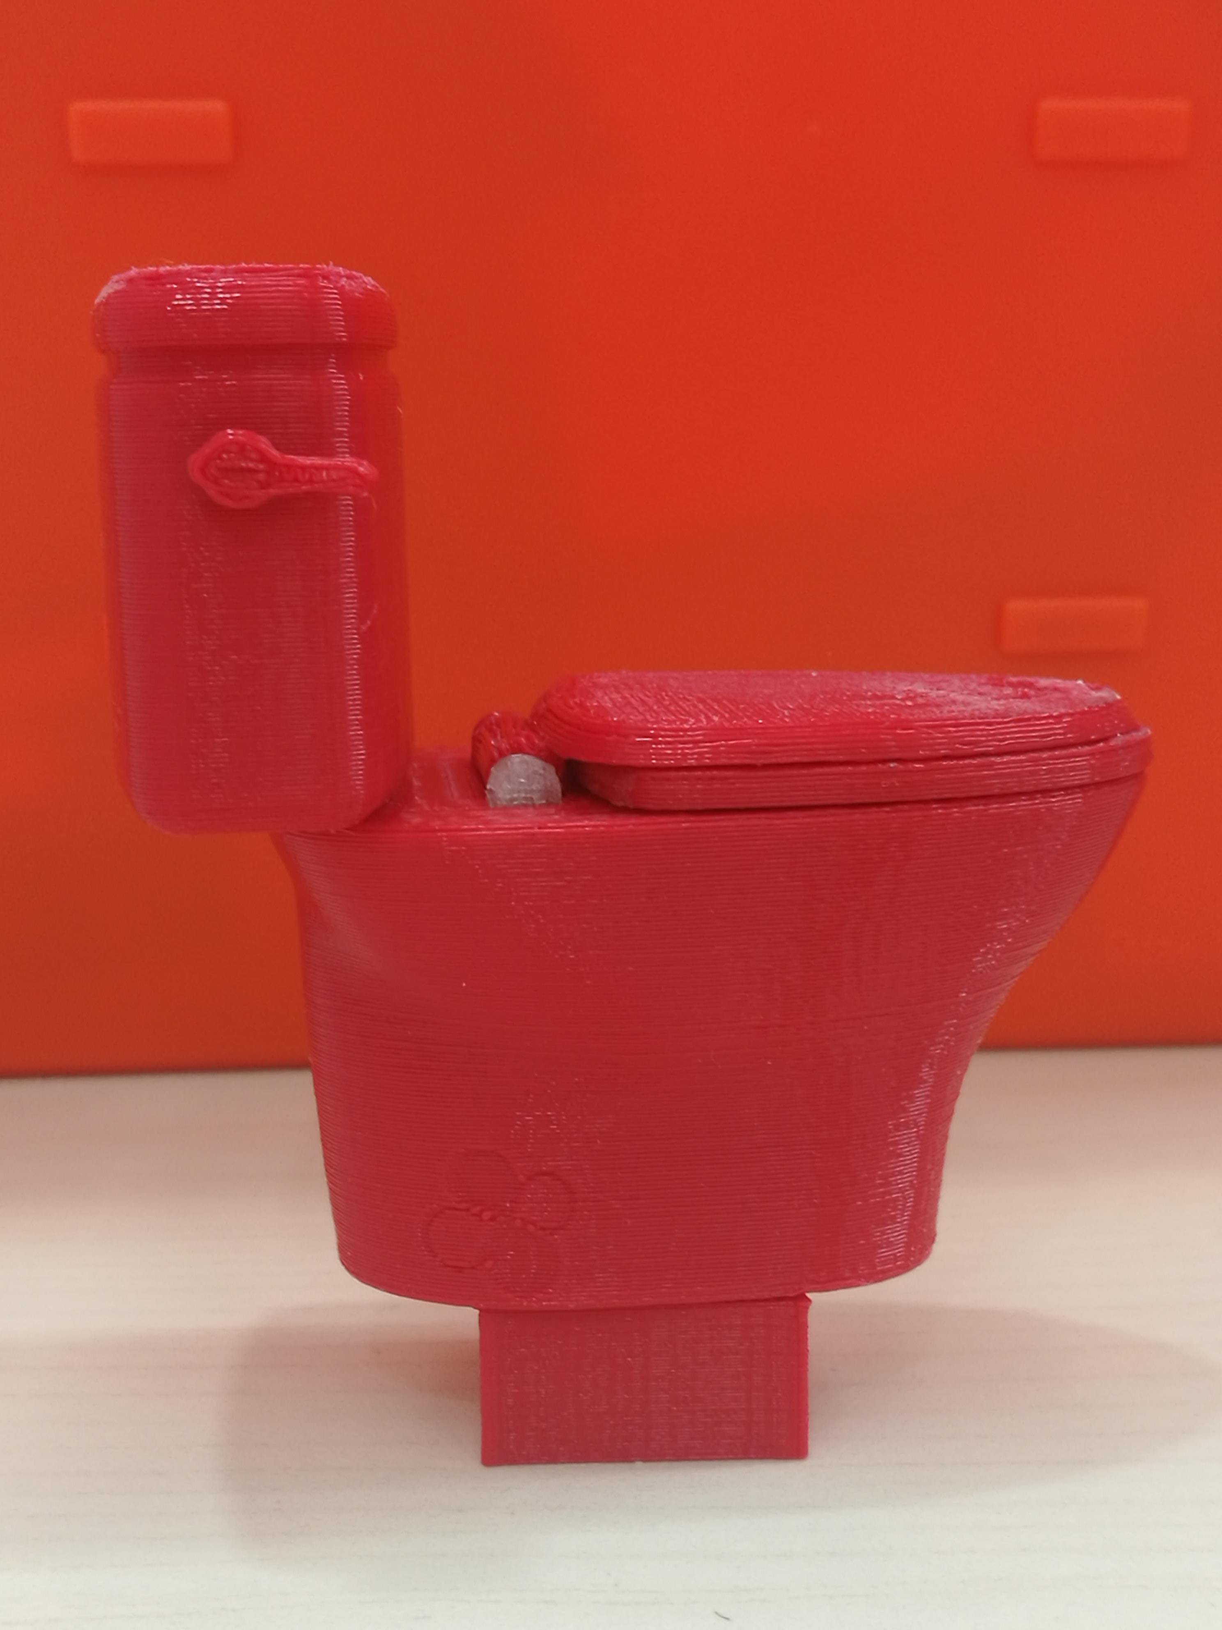
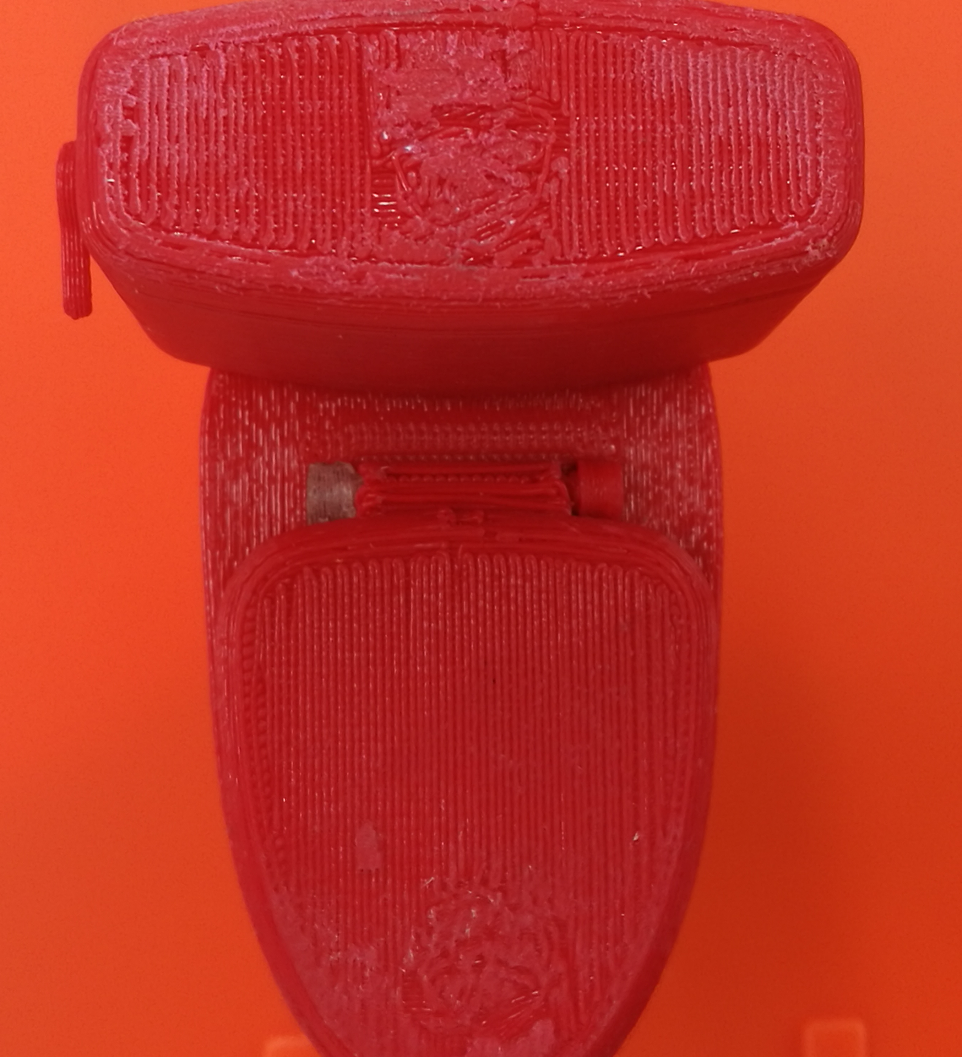
产品原型五视图

Slide 4
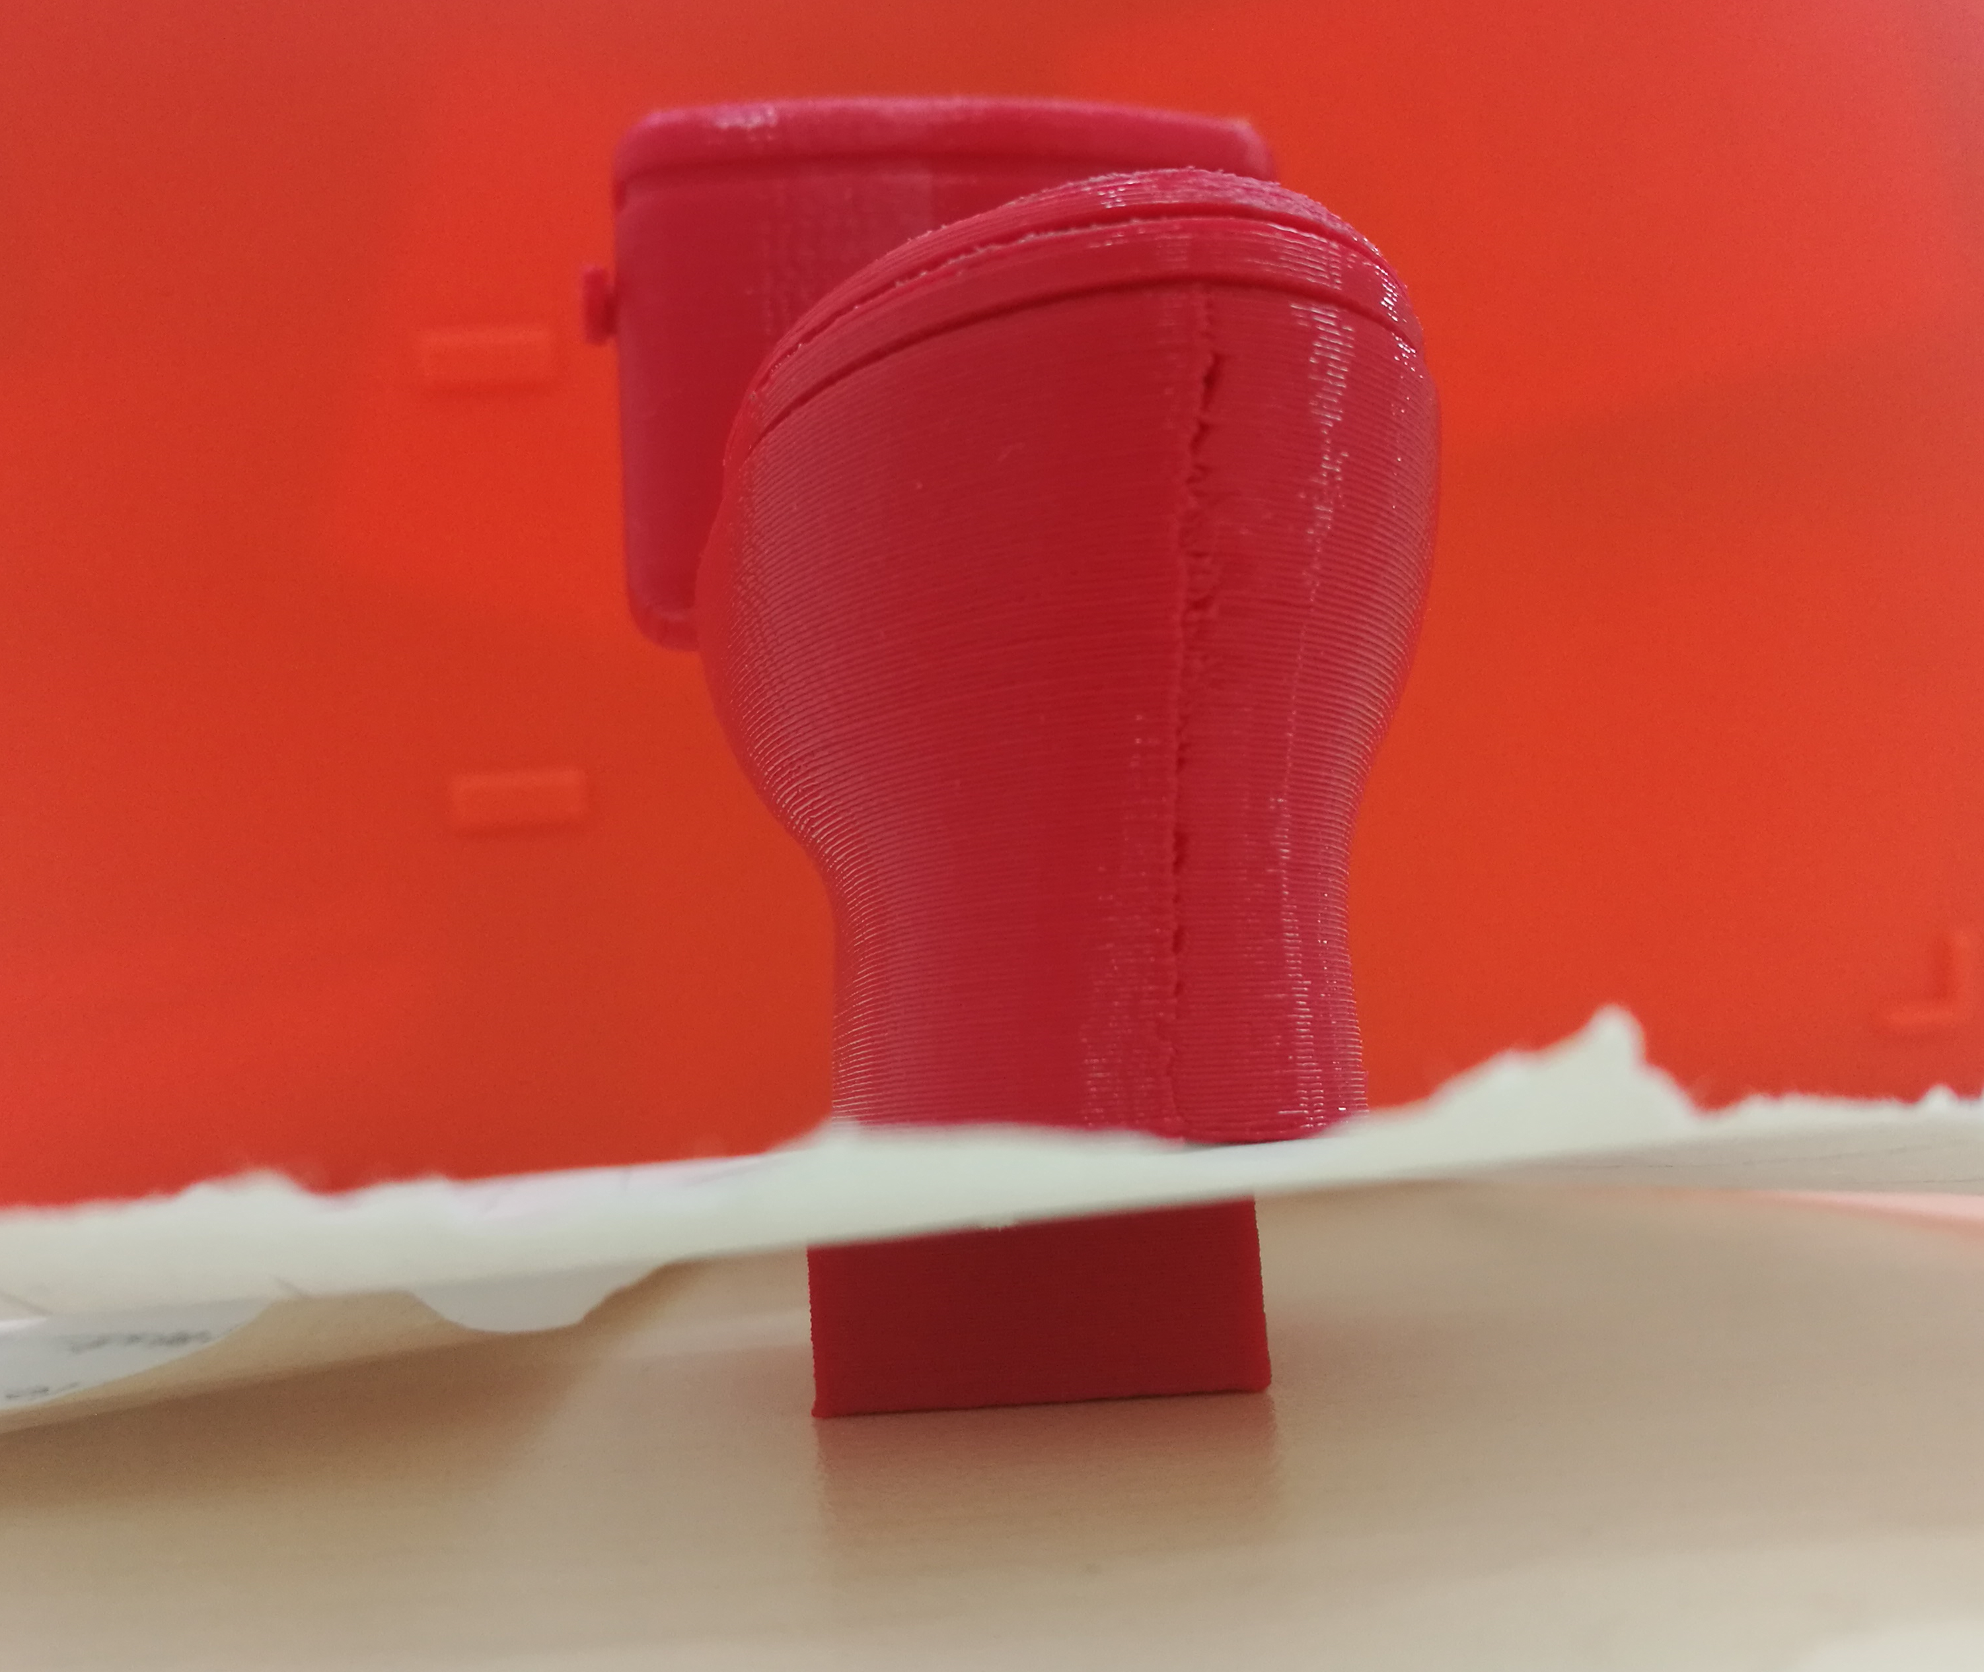
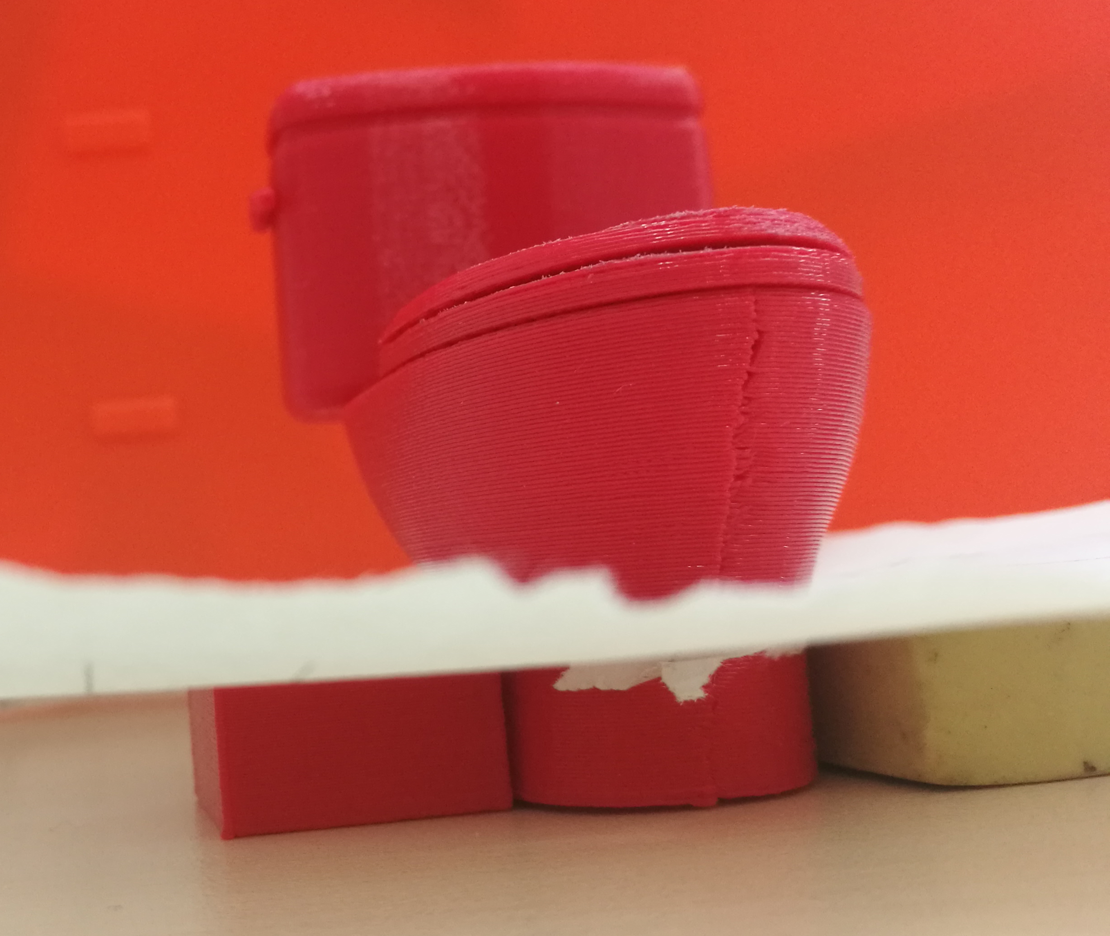
马桶升降效果图

Slide 5
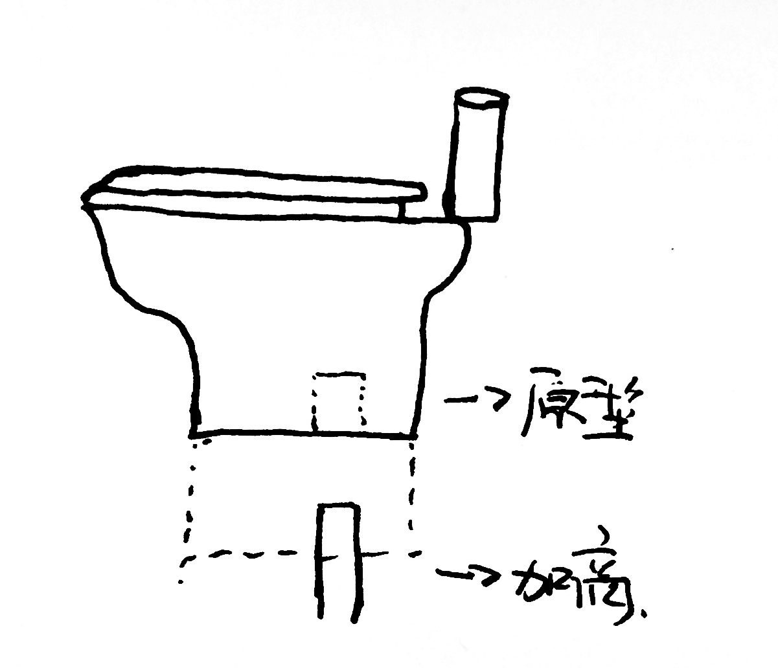
下水管原型图(I)

Slide 6
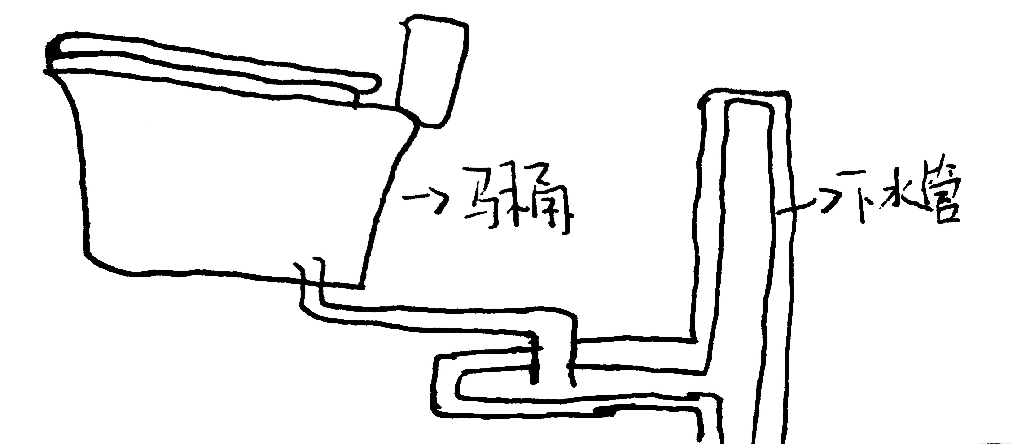
下水管原型图(II)

Slide 7
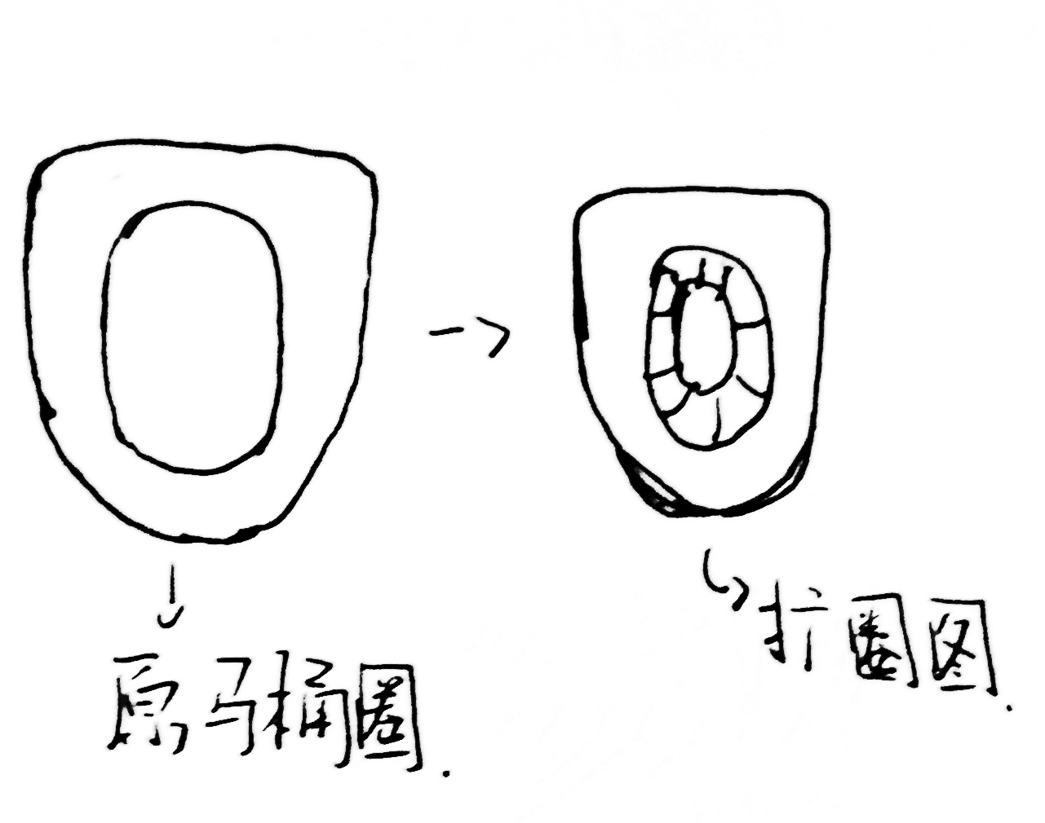
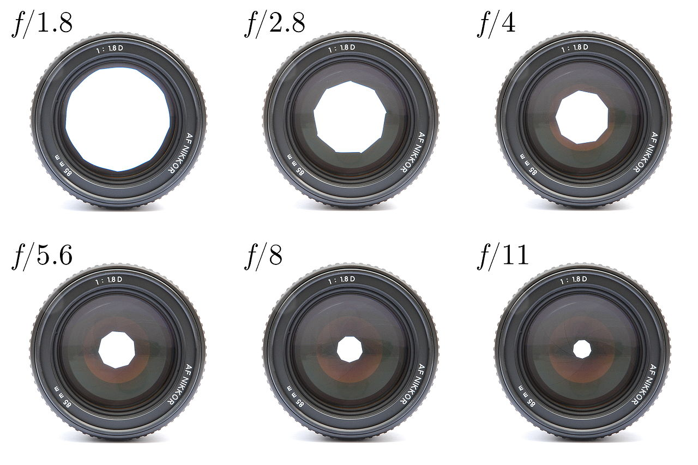
嵌套式折叠马桶圈

Slide 8
实现
红外感应，用户高度判断

Slide 9
红外感应测试——流程
用户经过
身高判断
升降响应

Slide 10
红外感应测试——代码
void setup() {
pinMode(13, OUTPUT);
pinMode(2, INPUT);
}
void loop() {
if (digitalRead(2) == LOW)
{
digitalWrite(13, HIGH);
}
else{
digitalWrite(13, LOW);
}
}

Slide 11
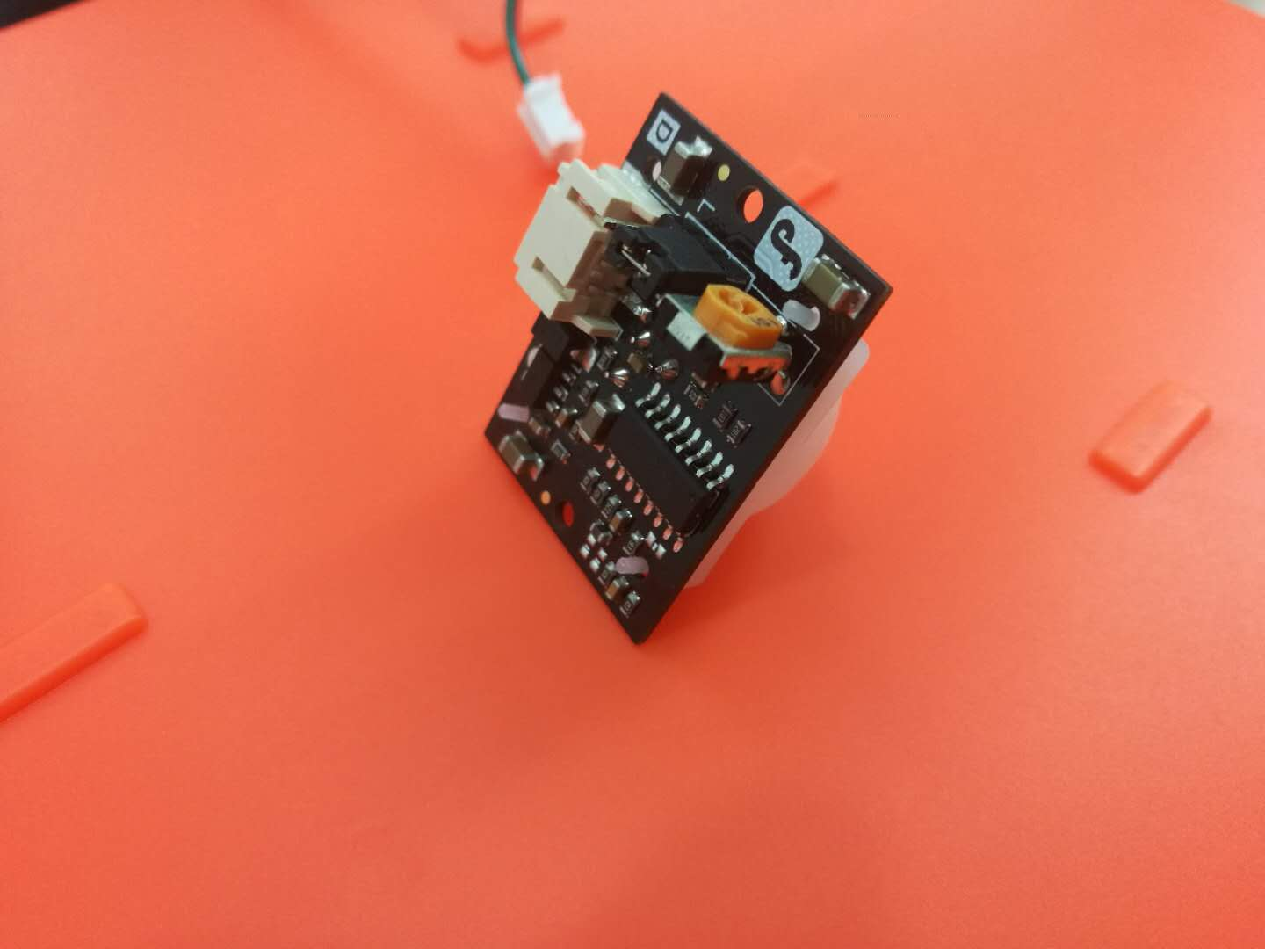
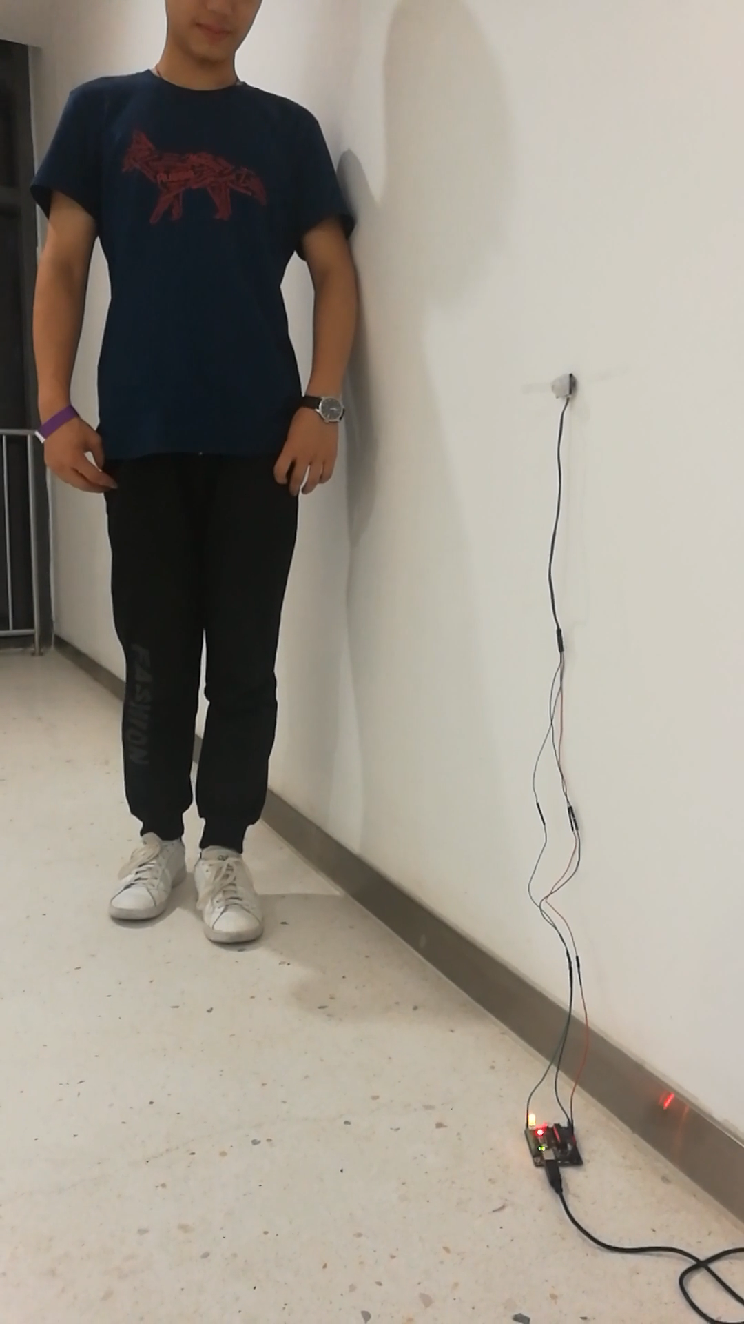

Slide 12
生产环境——流程图
开始
初始化
读取40cm传感器, 120cm传感器
40cm触发
Y
N
120cm触发
降低马桶
有人
升高马桶
Y
无需降低
结束

Slide 13
生产环境——代码
import motor
import sensor
motor.initialize()
sensor.initialize()
sensor.errorcheck()
motor.errorcheck()
if irsensor40 == 1: #person motor.wake()
if irsensor120 == 1: #adult
motor.raise(15)
elif irsensor120 == 0: #child
motor.lower(15)

Slide 14
Thank You! 谢谢！

